Slide 1
Chương 4
Tạo tài liệu XML

Slide 2
Mục lục chương
1. Trình soạn thảo XML
2. Trình duyệt XML
3. Trình kiểm tra XML
4. Tạo tài liệu XML
5. Tạo prologs

Slide 3
Mục lục chương
6. Tạo một khai báo XML
7. Tạo các comments
8. Tạo các hướng dẫn xử lý
9. Tạo các thẻ và thành phần
10. Tạo các phần dữ liệu
11. Xử lý các entity

Slide 4
Trình soạn thảo XML
Ta có thể dùng bất kỳ trình soạn thảo text nào để soạn thảo tài liệu XML
Một số trình soạn thảo hỗ trợ việc kiểm tra cú pháp của xml được sử dụng phổ biến bao gồm:
  Adobe FrameMaker (http://www.adobe.com)— Adobe includes good XML support in FrameMaker (but it's expensive).
  XML Pro (http://www.vervet.com/)— A powerful but fairly expensive XML editor.

Slide 5
Trình soạn thảo XML
Một số trình soạn thảo phổ biến
  XML Writer (http://xmlwriter.net/)— An XML editor with a good interface.
  XML Notepad— Microsoft's free XML editor, no longer available from Microsoft, but still available from some other sites, such as http://www.webattack.com/get/xmlnotepad.shtml.
  Microsoft's Visual Studio .NET (the development environment for .NET languages like C# .NET and Visual Basic .NET) includes a powerful XML editor.
  XML Spy (http://www.xmlspy.com/)— One of the premier XML editors, with a good user interface, but also not free.
  XMLmind (http://www.xmlmind.com/xmleditor/)— Includes DTD- and XML Schema-aware editing commands, and a word processor-like view.

Slide 6
Trình duyệt XML
Các trình duyệt là những chương trinh được sử dụng để hiển thị tài liệu và cấu trúc của tài liệu XML
Một số trình duyệt XML phổ biến là:
  Internet Explorer
  Netscape Navigator
  Fire Fox
  Jumbo dùng để hiển thị dữ liệu 3D của các cấu trúc phân tử

Slide 7
Trình kiểm tra XML
Trình kiểm tra được sử dụng để kiểm tra xem tài liệu XML có well-formed và valid không.
Một số trình kiểm tra XML phổ biến bao gồm:
  http://validator.w3.org/— This is the official W3C HTML validator. It's designed for HTML, but also includes some XML support.
  http://tidy.sourceforge.net/— Tidy is a popular utility for cleaning up and repairing Web pages. It also includes some support for XML.

Slide 8
Trình kiểm tra XML
Một số trình kiểm tra phổ biến:
  http://www.xml.com/pub/a/tools/ruwf/check.html— This is XML.com's XML validator, based on the Lark XML processor.
  http://www.ltg.ed.ac.uk/~richard/xml-check.html— The Language Technology Group at the University of Edinburgh's validator, based on the RXP XML parser.
  http://www.stg.brown.edu/service/xmlvalid/— The home of the very useful XML validator from the Scholarly Technology Group at Brown University. This is one of only a few online XML validators that allows you to check XML documents that are not online—you can browse to your document on your hard disk and this validator will upload it.

Slide 9
Trình kiểm tra
Giẳ sử ta có tài liệu sau. Thử dùng các trình kiểm tra để check tài liệu này:
  <?xml version="1.0" encoding="UTF-8"?><?xml-stylesheet type="text/css" href="ch01_04.css"?><!DOCTYPE document [ <!ELEMENT document (heading, message)> <!ELEMENT heading (#PCDATA)>
  <!ELEMENT message (#PCDATA)>]><document> <heading> Hello From XML <message> </heading> This is an XML document! </message></document>

Slide 10
Từng bước tạo tài liệu XML
Một tài liệu XML có thể có các thành phần sau:
  Prologs
  XML declarations
  Processing instructions
  Elements and attributes
  Comments
  CDATA sections
  Entities

Slide 11
Mã ký tự
Mặc dù hầu hết các tài liệu sử dụng mã UTF-8, các trình duyệt xml cũng hỗ trợ nhiều loại mã khác bao gồm:
  US-ASCII— U.S. ASCII
  UTF-8— Compressed Unicode
  UTF-16— Compressed UCS
  ISO-10646-UCS-2— Unicode
  ISO-10646-UCS-4— UCS
  ISO-2022-JP— Japanese
  ISO-2022-CN— Chinese
  ISO-8859-5— ASCII and Cyrillic

Slide 12
Một số khác biệt giữa xml1.0 và 1.1 trong hỗ trợ mã
XML 1.1 accepts more Unicode characters than were available when XML 1.0 was created. (XML 1.0 was created when Unicode version 2.0 was current; now version 4.0 is being tested.)
XML 1.1 relaxes some rules of creating names (as used for elements and attributes) to allow more Unicode characters, and to permit for Unicode expansion in the future.
XML 1.1 permits more legal characters you can use to end a line.

Slide 13
Một số chú ý về markup
Trong XML, các markup không chỉ bao gôm các thẻ mà gồm một số thành phần khác.
Thực tế markup bao gồm các thành phần sau:
  start tags, end tags, empty element tags, entity references, character references, comments, CDATA section delimiters (more about CDATA sections in a few pages), document type declarations, and processing instructions

Slide 14
Một số chú ý về markup
Mặc dù các markup thường là các thẻ, những có một số markup không phải là thẻ bao gồm:
  general entity references and parameter entity references
  Trong khi các thẻ bắt đầu với < thì các:
    general entity references start with & and end with ;
    Parameter entity references, which start with % and end with ;

Slide 15
Ví dụ sử dụng general entity reference
<?xml version="1.0" encoding="UTF-8"?>
<document>
<heading>
Hello From XML
</heading>
<message>
This text is inside a &lt;message&gt; element.
</message>
</document>

Slide 16
Một số general entity references
&lt;— Replaced with <
&gt;— Replaced with >
&amp;— Replaced with &
&quot;— Replaced with "
&apos;— Replaced with '

Slide 17
Tạo Prologs
Prologs xuất hiện ở đầu tài liệu XML và chứa thông tin về phần còn lại của tài liệu
Một prolog có thể chứa:
  XML declarations, XML comments (which describe the document), processing instructions, whitespace, and doctype declarations (doctype declarations are DTDs)

Slide 18
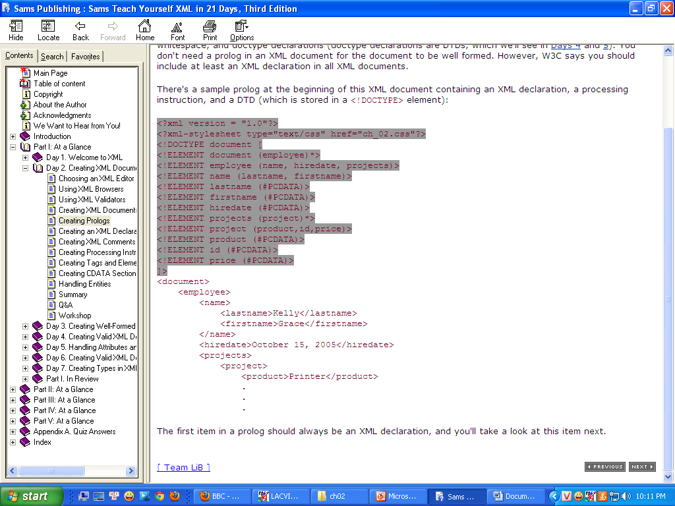
Ví dụ về prologs

Slide 19
Tạo khai báo XML
Khai báo XML thông báo cho trình duyệt biết về phiên bản XML được sử dụng, bộ mã được sử dụng,…
Theo W3C, tất cả các tài liệu XML đều bắt đầu bằng một khai báo XML.
Ví dụ về một khai báo XML
  <?xml version = "1.0" standalone="yes" encoding="UTF-8"?>

Slide 20
Khai báo XML
Một số thuộc tính trong khai báo gồm:
  version— The XML version; currently, only 1.0 or 1.1 is possible here, and most XML processors do not support 1.1 yet. This attribute is required if you use an XML declaration.
  encoding— The language encoding for the document. As discussed earlier today, the default here is UTF-8. You can also use Unicode, UCS, and many other character sets, such as ISO character sets. This attribute is optional.
  standalone— Set to "yes" if the document does not refer to any external documents or entities, "no" otherwise. This attribute is optional.

Slide 21
Tạo comments trong XML
Sử dụng các comments để giải thích và mô tả tài liệu XML
Các comments sẽ được bỏ qua bởi trình duyệt và có thể đặt bất kỳ đâu trong tài liệu xml miễn là ở ngoại các markup
Comments trong XML được viết tương tự như comments trong HTML

Slide 22
Ví dụ về comments
<?xml version="1.0" encoding="UTF-8"?>
<!--Here comes the document element...-->
<document>
<!--The next element contains a heading.--> <heading>
Hello From XML
</heading>
<!--The next element contains the actual message.-->
<message> This is an XML document!
</message>
</document>

Slide 23
Comments trong XML
Không sử dụng comments trong các thẻ
  <?xml version="1.0" encoding="UTF-8"?> <document>
  <heading <!--This is the heading element-->> Hello From XML
  </heading>
  <message>
  This is an XML document!
  </message>
  </document>

Slide 24
Comments trong XML
Không sử dụng các dãy ký tự -- trong comments
  <?xml version="1.0" encoding="UTF-8"?> <document > <heading> Hello From XML </heading> <!--This is our--friendly--message element--> <message> This is an XML document! </message> </document>

Slide 25
Comments trong XML
Không đặt comments trước khai báo XML
  <!--This document contains a message.--> <?xml version="1.0" encoding="UTF-8"?> <document > <heading> Hello From XML </heading> <message> This is an XML document! </message> </document>

Slide 26
Tạo các chỉ dẫn XML
Các chỉ dẫn hướng dẫn cho các trình duyệt cách hiển thị dữ liệu XML
Chỉ dẫn được sử dụng phổ biến là
  <?xml-stylesheet?>
Các chỉ dẫn luôn start with <? and end with ?>.

Slide 27
Tạo các chỉ dẫn XML
Ví dụ về dùng chỉ dẫn
  <?xml version="1.0" encoding="UTF-8"?>
  <?xml-stylesheet type="text/css" href="ch01_04.css"?>
  <document>
  <heading>
  Hello From XML
  </heading>
  <message>
  This is an XML document!
  </message>
  </document>

Slide 28
Tạo các thẻ và các thành phần
Chúng ta tạo ra cấu trúc của dữ liệu bằng cách sử dụng các thành phần
Các thành phần xml bao gồm các thẻ bắt đầu và thẻ kết thúc

Slide 29
Cách tạo tên thẻ
Một số chú ý về tên thẻ bao gồm:
  a letter, an underscore, or a colon. The next characters might be letters, digits, underscores, hyphens, periods, and colons (but no whitespace).

Slide 30
Các thẻ hợp lệ
  <DOCUMENT>
  <document>
  <Chapter15>
  <Section-19>
  <_text>
Các thẻ không hợp lệ
  <2005>
  <Loan Number>
  <.text>
  <*yay*>
  <EMPLOYEE(ID)>

Slide 31
Cách tạo thẻ rỗng
Các thẻ rỗng trong XML luôn phải kết thúc bằng />,
Ví dụ về thẻ rỗng
  <?xml version="1.0" encoding="UTF-8"?> <document>
  <heading/>
  <message>
  This is an XML document!
  </message>
  </document>

Slide 32
Thẻ rỗng
Các thẻ trống trong xml có thể có thuộc tính như trong ví dụ sau:
  <?xml version="1.0" encoding="UTF-8"?> <document>
  <heading text = "Hello From XML"/> <message>
  This is an XML document!
  </message>
  </document>

Slide 33
Thành phần gốc
Để một tài liệu xml là well-formed thì nó luôn cần một thành phần gốc. Document là thành phần gốc trong ví dụ sau:
<?xml version="1.0" encoding="UTF-8"?>
<?xml-stylesheet type="text/css" href="ch01_04.css"?>
<document>
<heading>
Hello From XML
</heading>
<message>
This is an XML document!
</message>
</document>

Slide 34
Tạo các thuộc tính
Các thuộc tính trong xml có chức năng tương tự như các thuộc tính trong HTML
Tuy nhiên không giống như HTML, tất cả các giá trị gán vào thuộc tính XML phải đặt trong dấu nháy kép.
Ví dụ sau sử dụng thuộc ính status cho thành phần element.

Slide 35
Ví dụ về dung thuộc tính
<?xml version = "1.0" standalone="yes"?>
<document>
<employee status="retired">
<name>
<lastname>Kelly</lastname>
<firstname>Grace</firstname>
</name>
<hiredate>October 15, 2005</hiredate>
<projects>
<project>
<product>Printer</product>
<id>111</id>
<price>$111.00</price>
</project>
<project>
<product>Laptop</product>
<id>222</id>
<price>$989.00</price>
</project>
</projects>
</employee>

Slide 36
Ví dụ về dung thuộc tính
<employee status="active">
<name>
<lastname>Grant</lastname>
<firstname>Cary</firstname>
</name>
<hiredate>October 20, 2005</hiredate>
<projects>
<project>
<product>Desktop</product>
<id>333</id>
<price>$2995.00</price>
</project>
<project>
<product>Scanner</product>
<id>444</id>
<price>$200.00</price>
</project>
</projects>
</employee>

Slide 37
Ví dụ về dung thuộc tính
<employee status="leave">
<name>
<lastname>Gable</lastname>
<firstname>Clark</firstname>
</name>
<hiredate>October 25, 2005</hiredate>
<projects>
<project>
<product>Keyboard</product>
<id>555</id>
<price>$129.00</price>
</project>
<project>
<product>Mouse</product>
<id>666</id>
<price>$25.00</price>
</project>
</projects>
</employee>
</document>

Slide 38
Thuộc tính và thành phần
Một điểm cần chú ý là cả thuộc tính và thành phần của XML đều chứa dữ liệu. Vậy ta lên sử dụng cái nào?
Điều này tùy thuộc hoàn toàn vào người sử dụng. Tuy nhiên cần chú ý là:
  Sử dụng thuộc tính thì không thể tạo ra cấu trúc cho tài liệu
  Do đó ta nên sử dụng thành phần khi cần tạo cấu trúc cho tai liệu và chỉ sử dụng thuộc tính để biểu diễn các thông tin thêm

Slide 39
Tạo CDATA Sections
CDATA là viết tắt của character data
Ta sử dụng CDATA section để hướng dẫn trình duyệt không thông dịch tất cả những nội dung bên trong nó.
CDATA section bắt đầu với markup <![CDATA[ và kết thúc với ]]>.

Slide 40
Ví dụ về CDATA Sections
<?xml version = "1.0" standalone="yes"?>
<document>
<text>
Here's how the element starts:
<![CDATA[
<employee status="retired">
<name>
<lastname>Kelly</lastname>
<firstname>Grace</firstname>
</name>
<hiredate>October 15, 2005</hiredate>
<projects>
<project>
<product>Printer</product>
<id>111</id>
<price>$111.00</price>
</project>
.
.
.
]]>
</text>
</document>

